Slide 1







Bài 18: Chăm sóc bảo vệ vật nuôi

Slide 2
Tiết 1

Slide 3

Khởi động

Slide 4

Cả lớp cùng hát bài Gà Trống Mèo Con Và Cún Con

Slide 5
Hoạt động khám phá

Slide 6
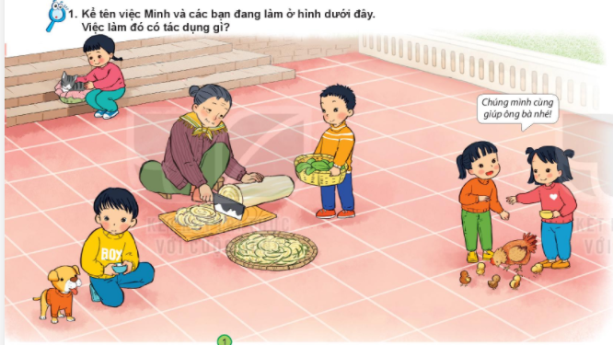
Các việc làm chăm sóc và bảo vệ vật nuôi: cho ăn, uống; giữ ấm cho động vật vào mùa đông,...

Slide 7

Trò chơi Ai nhanh ai chiến thắng
Việc nên làm | Việc không nên làm

Slide 8
Tiết 2

Slide 9
Hoạt động khám phá

Slide 10
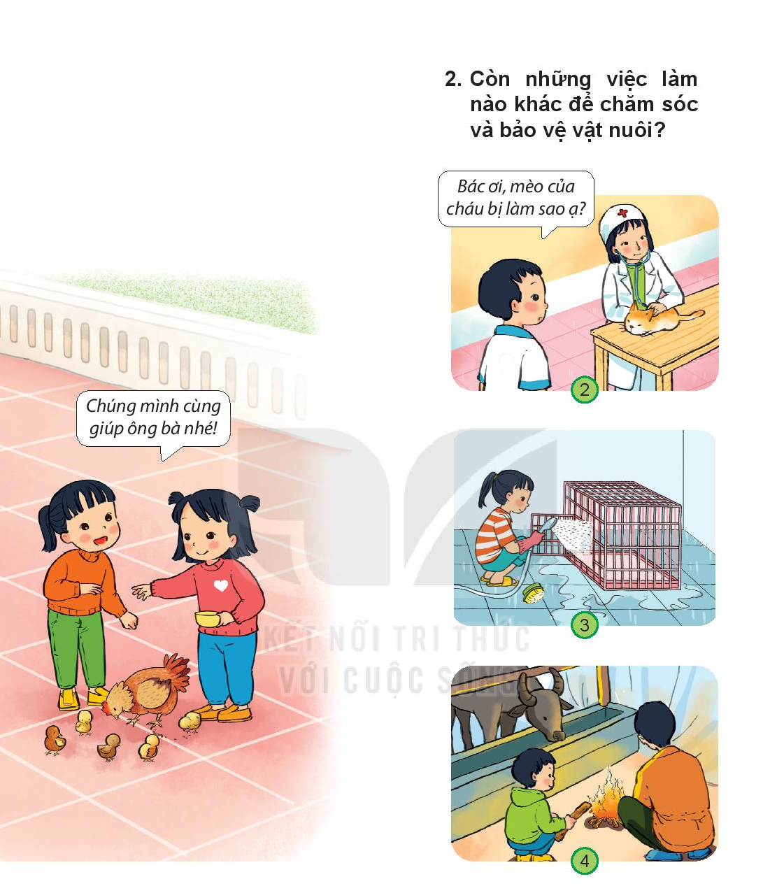
Cho mèo đi khám bệnh
Cho gà ăn
Dọn dẹp chuồng vật nuôi
Giữ ấm cho vật nuôi

Slide 11
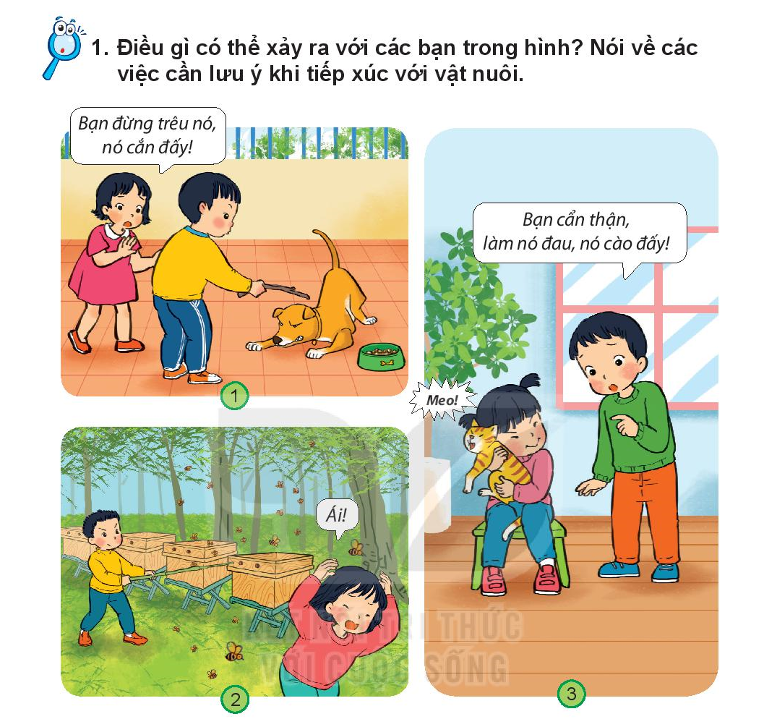
Nêu được những việc làm: Không trêu chọc, đánh đập con vật; không làm đau; không phá thùng nuôi ong;.

Slide 12
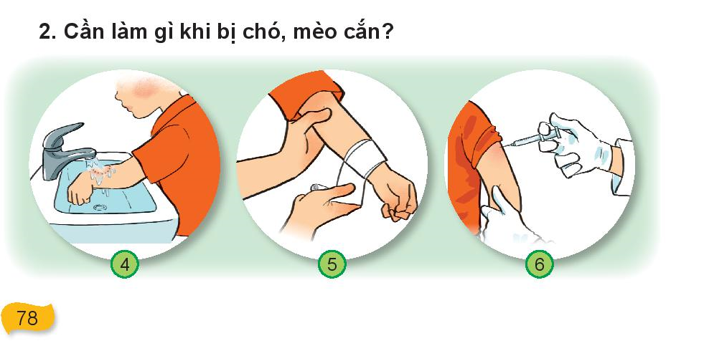
Rửa vết thương; 2. Băng vết thương; 3. Đi gặp bác sĩ để tiêm phòng.
Cần làm gì khi bị các con vật khác cào, cắn?

Slide 13
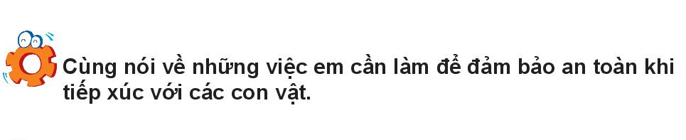
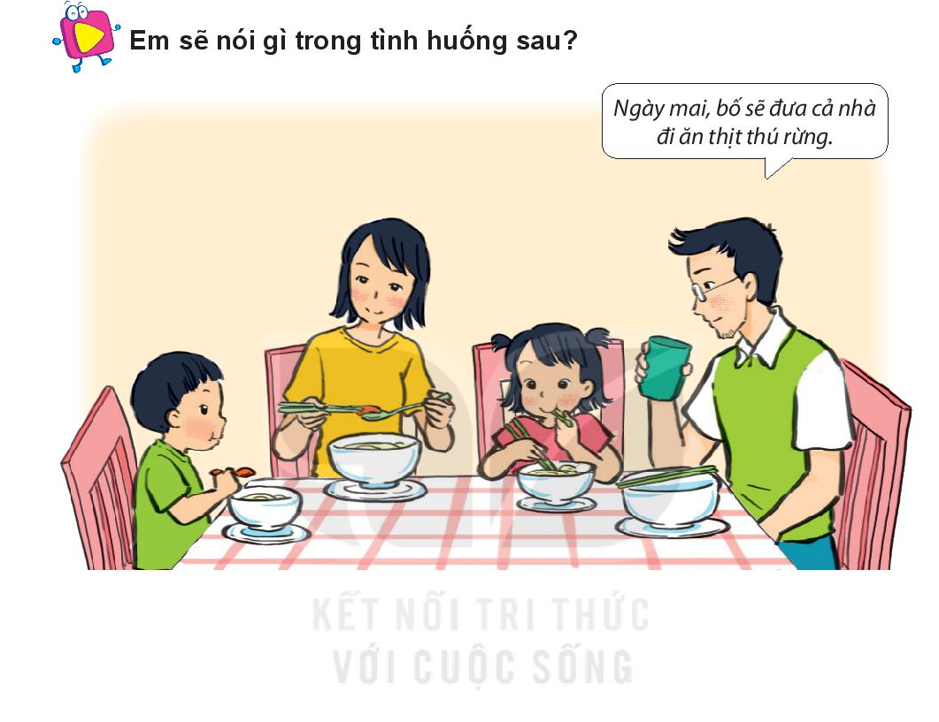
Đóng vai xử lí tình huống
Chúng ta không nên ăn thịt thú rừng ạ vì chúng đang dần tuyệt chủng

Slide 14
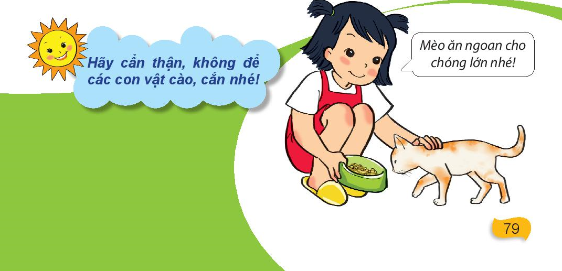
Kết luận

Slide 15
Củng cố bài học

